Slide 1
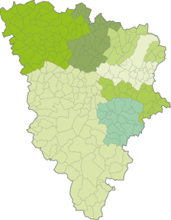
Semaine de la Voie Professionnelle
Bassin de Saint Quentin en Yvelines (78)
Décembre 2021

Slide 2
1
Les formations après la 3ème dans le bassin d’éducation de Saint Quentin en Yvelines
2
Le paysage économique : bassin d’emploi Versailles Saclay
3
Les métiers attendus
4
Pour aller plus loin : les ressources

Slide 3
Les formations présentes dans le bassin d’éducation après la 3ème
FORMATIONS | EPLE | Ville
2NDPRO ACC.SOINS-SERV.PERS. 2NDE COMMUNE | HENRI MATISSE | Trappes
2NDPRO MET.PIL.MAINT.INST.AUTO.2NDE COMM | LOUIS BLERIOT | Trappes
2NDPRO MET. DE L'ALIMENTAT. 2NDE COMMUNE | HOTELLERIE ET TOURISME | Guyancourt
2NDPRO MET. RELATION CLIENT 2NDE COMMUNE | HENRI MATISSE | Trappes
2NDPRO MET.GEST.ADM.,TRA.&LOG.2NDE COMM | DUMONT D'URVILLE | Maurepas
2NDPRO MET.HOTEL.-RESTAUR. 2NDE COMMUNE | HOTELLERIE ET TOURISME | Guyancourt
2NDPRO MÉTIERS DE LA SÉCURITÉ | LOUIS BLERIOT | Trappes
2NDPRO MÉTIERS REAL. PRODUITS MECANIQUES | EMILIE DE BRETEUIL | Montigny le Bretonneux
2NDPRO MÉTIERS NUM TRANSITION ENERGET. COMM. | LOUIS BLERIOT | Trappes
Formations BAC PRO
Certaines formations peuvent être proposées en apprentissage dans les lycées :
https://cfa-academie-versailles.fr/7-le-cfa-academique/presentation
CAP AGENT DE SECURITE | LOUIS BLERIOT | Trappes
CAP ASS. TECH. MILIEUX FAMIL.COLLECT | LOUIS BLERIOT | Trappes
CAP COMMER.SERV.HOTEL-CAFE-RESTAURANT | HOTELLERIE ET TOURISME | Guyancourt
CAP CUISINE | HOTELLERIE ET TOURISME | Guyancourt
CAP ELECTRICIEN | LOUIS BLERIOT | Trappes
CAP EQUIPIER POLYVALENT DU COMMERCE | HENRI MATISSE | Trappes
CAP PROD.SERV.REST. (RAPID,COLL,CAFE) | LOUIS BLERIOT | Trappes
Formations CAP

Slide 4
Les diplômes préparés par familles de métiers
FORMATIONS par familles de métiers | Diplômes
MÉTIERS DE LA RELATION CLIENT | Bac Pro AGEC (commerce) , PVOC (Vente) , Métiers de l’accueil
MÉTIERS DE L’ALIMENTATION | Bac Pro Boulanger-Pâtissier, Boucher-charcutier traiteur…
MÉTIERS DE LA RÉALISATION DE PRODUITS MÉCANIQUES | Bac pro Microtechniques, Traitement Matériaux, Fonderie, Technicien Usinage
MÉTIERS DU PILOTAGE ET DE LA MAINTENANCE DES MATÉRIELS D’INSTALLATION AUTOMATISÉES | Bac Pro PLP, Technicien de scierie, Maintenance Équipements Industriels, Procédés chimie-eau et papiers cartons…
MÉTIERS DE LA GESTION ADMINISTRATIVE DU TRANSPORT ET DE LA LOGISTIQUE | Bac Pro AGOrA, Logistique, Organisation de Transport de Marchandises
MÉTIERS DE L’HÔTELLERIE RESTAURATION | Bac Pro Cuisine, Commercialisation et services
MÉTIERS DU NUMÉRIQUE ET DE LA TRANSITION ÉNERGÉTIQUE | Bac Pro Métiers Électricité et Environnements Connectés, Métiers du froid, Systèmes énergétiques et climatique, Systèmes Numériques (A,B,C)…
Familles de métiers https://eduscol.education.fr/document/6047/download

Slide 5
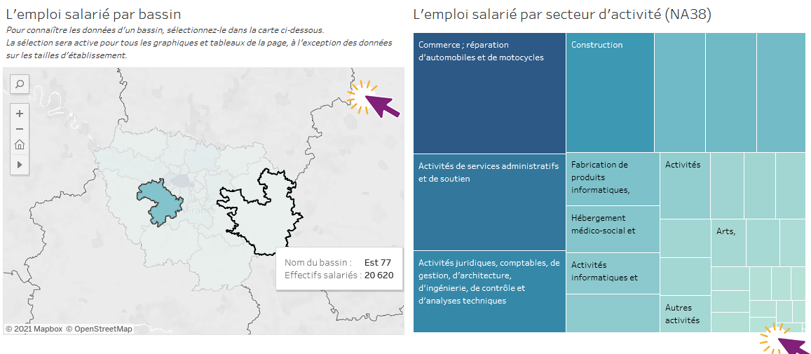
Le paysage économique dans le bassin d’emploi
Source : https://www.defi-metiers.fr/tdb-bassins-emploi-formation

Slide 6
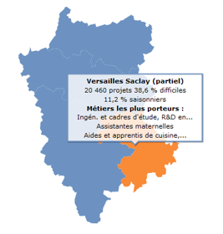
Les métiers attendus dans le bassin économique
Données BMO 2021
https://statistiques.pole-emploi.org/bmo/

Slide 7
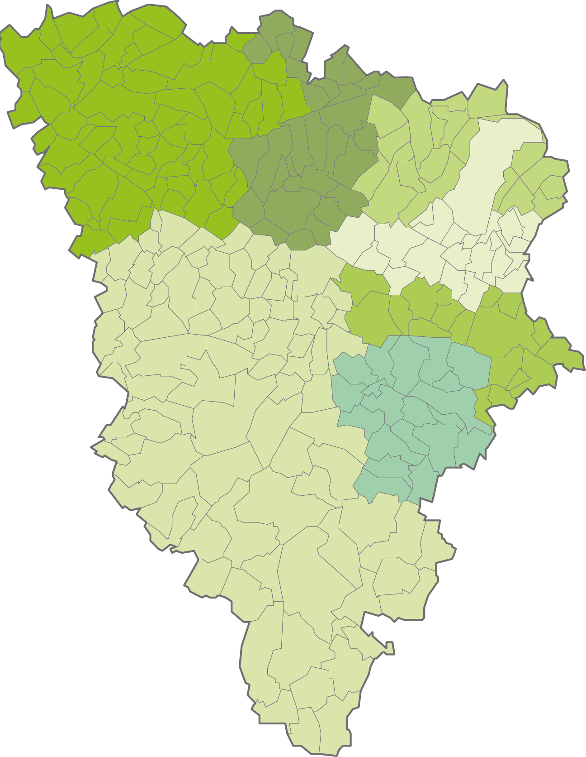
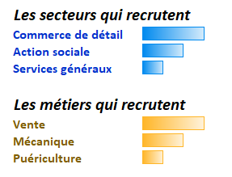
Quelles perspectives dans votre département ?
Taux de chômage le plus bas d’Ile de France
Forte reprise des secteurs : commerce, industrie, service à la personne
Groupes recruteurs
Thalès
Korian
Département qui concentre ¾ des effectifs de la filière automobile Ile de France mais des réorganisations prévues
Bouygues Construction
Source :
ADECCO Analytics / Pôle Emploi BMO / INSEE - 3ème trim.2020
* Au 3 ème trim. 2020 (et évolution sur 1 an)

Slide 8
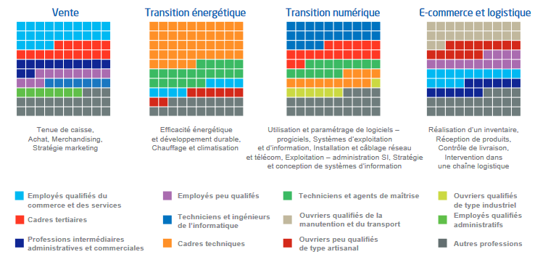
Des domaines porteurs
Quelques secteurs d’activité créateurs d’emploi à l’horizon de 2030 en Ile de France
Conseil et assistance
Distribution
Construction
Santé, action sociale
Transports
https://www.strategie.gouv.fr/sites/strategie.gouv.fr/files/atoms/files/fs-2021-na-101-cartographie-competences-metiers-mai.pdf
Prospective des Métiers et Qualifications Source DARES France Stratégie

Slide 9
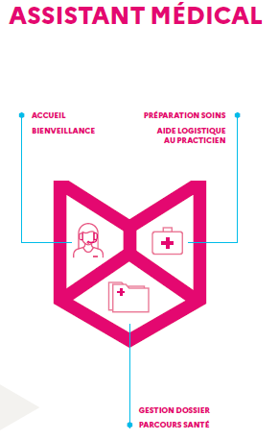
Des exemples de métiers en évolution

Slide 10
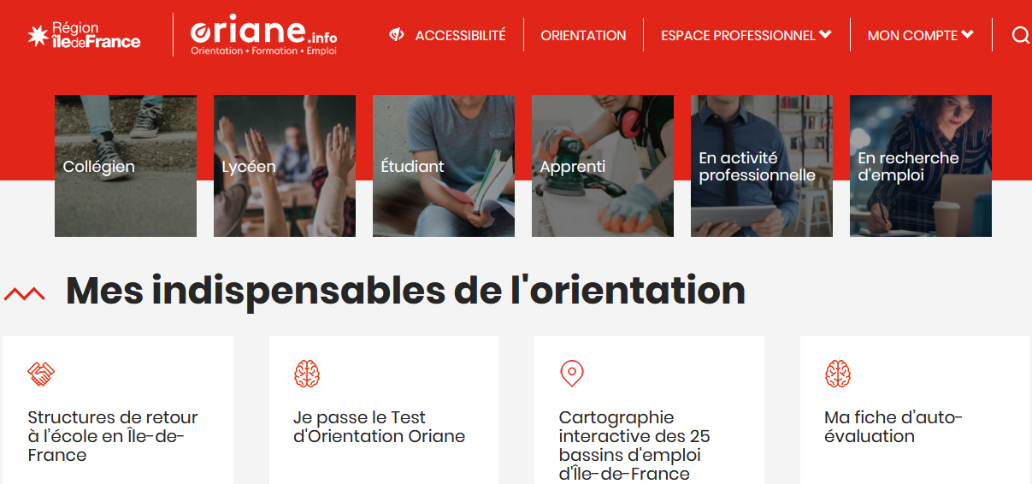
Pour aller plus loin : les ressources
Portail Oriane de la Région Ile de France
https://www.oriane.info/

Slide 11
La voie professionnelle : https://view.genial.ly/60237d296d07560d174f781e/
Pour aller plus loin : les ressources
Les outils de l’Académie de Versailles
https://voie-professionnelle.ac-versailles.fr/semaine-des-lycees-professionnels

Slide 12
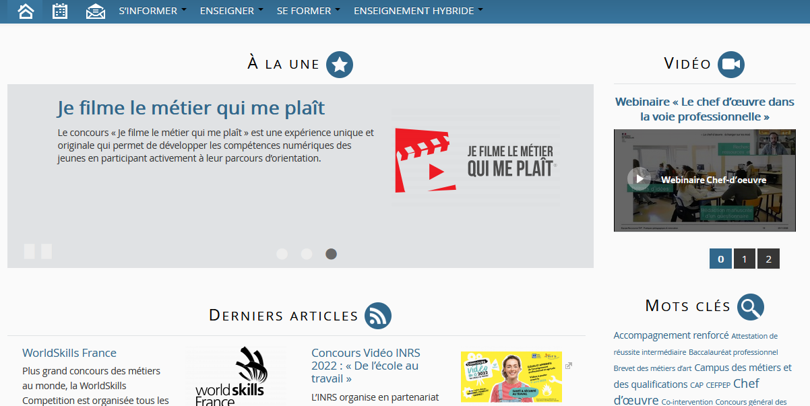
Pour aller plus loin : les ressources
Les outils de l’Académie de Versailles
Padlet « Réussir mon parcours d'orientation dans la voie professionnelle » : https://padlet.com/Voie_Professionnelle_Versailles/dd0bvsxy8hq0akms
Promotion des actions menées dans la voie professionnelle :
https://voie-professionnelle.ac-versailles.fr

Slide 13
Pour aller plus loin : les ressources
La plateforme Inserjeunes
https://www.inserjeunes.education.gouv.fr/diffusion/accueil

Slide 14
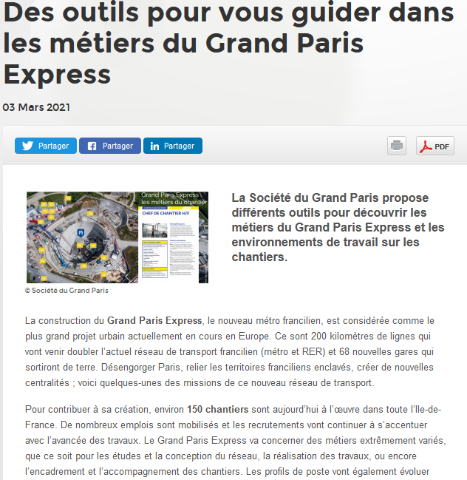
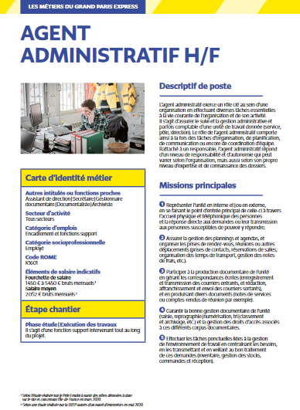
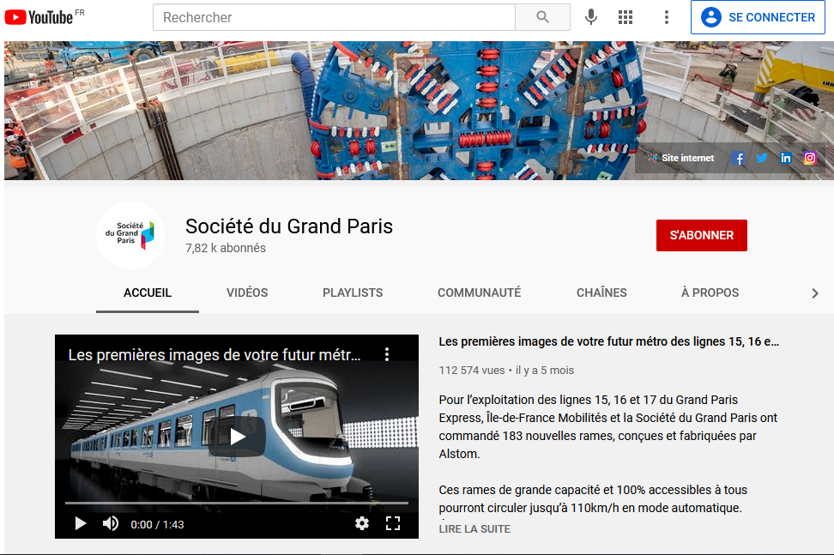
Découvrir les métiers du territoire du Grand Paris
Pour aller plus loin : les ressources
https://www.defi-metiers.fr/breves/des-outils-pour-vous-guider-dans-les-metiers-du-grand-paris-express
https://www.youtube.com/channel/UCofh-A69kG5S0cxANpAYosA
https://www.societedugrandparis.fr/gpe/visiter-la-fabrique-du-metro

